Slide 1
স্বাগতম

Slide 2
পরিচিতি
খন্দকার আব্দুল কুদ্দুছ(রায়হান)
সহকারী শিক্ষক(ব্যবসায় শিক্ষা) কালশী ইসলামিয়া উচ্চ বিদ্যালয়,11/ই,পল্লবী,মিরপুর, ঢাকা-1216।
মোবাইলঃ01914612632।

Slide 3
পাঠ পরিচিতি
বিষয়ঃফিন্যান্স ও ব্যাংকিং
শ্রেণীঃনবম
অধ্যায়ঃপ্রথম
সময়ঃ৫০মিনিট

Slide 4
শিখনফল
১।অর্থায়ন কী তা বলতে পারবে ।
২।অর্থায়নের শ্রেণীবিভাগ করতে পারবে ।
৩।অর্থায়নের গুরুত্ব নিরুপন করতে পারবে ।

Slide 5
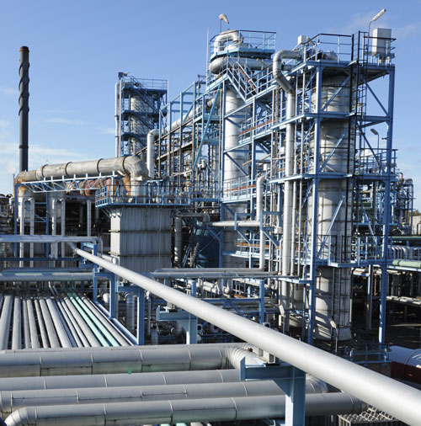
এসো ছবি দেখি

Slide 6
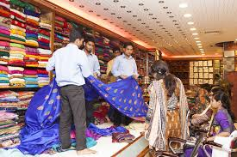
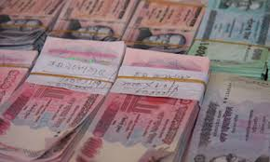

Slide 7
পাঠ শিরোনাম
অর্থায়ন ও ব্যাবসায় অর্থায়ন

Slide 8
অর্থায়ন কি ?
অর্থায়ন হলো তহবিল সংগ্রহ ও এর ব্যাবহার সংক্রান্ত প্রক্রিয়া ।

Slide 9
পাঠ উপস্থাপনা

Slide 10
এসো ছবি দেখি

Slide 11
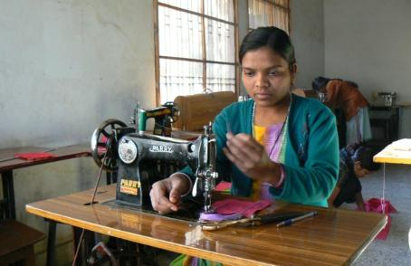
দর্জির দোকান

Slide 12
পরিবার

Slide 13
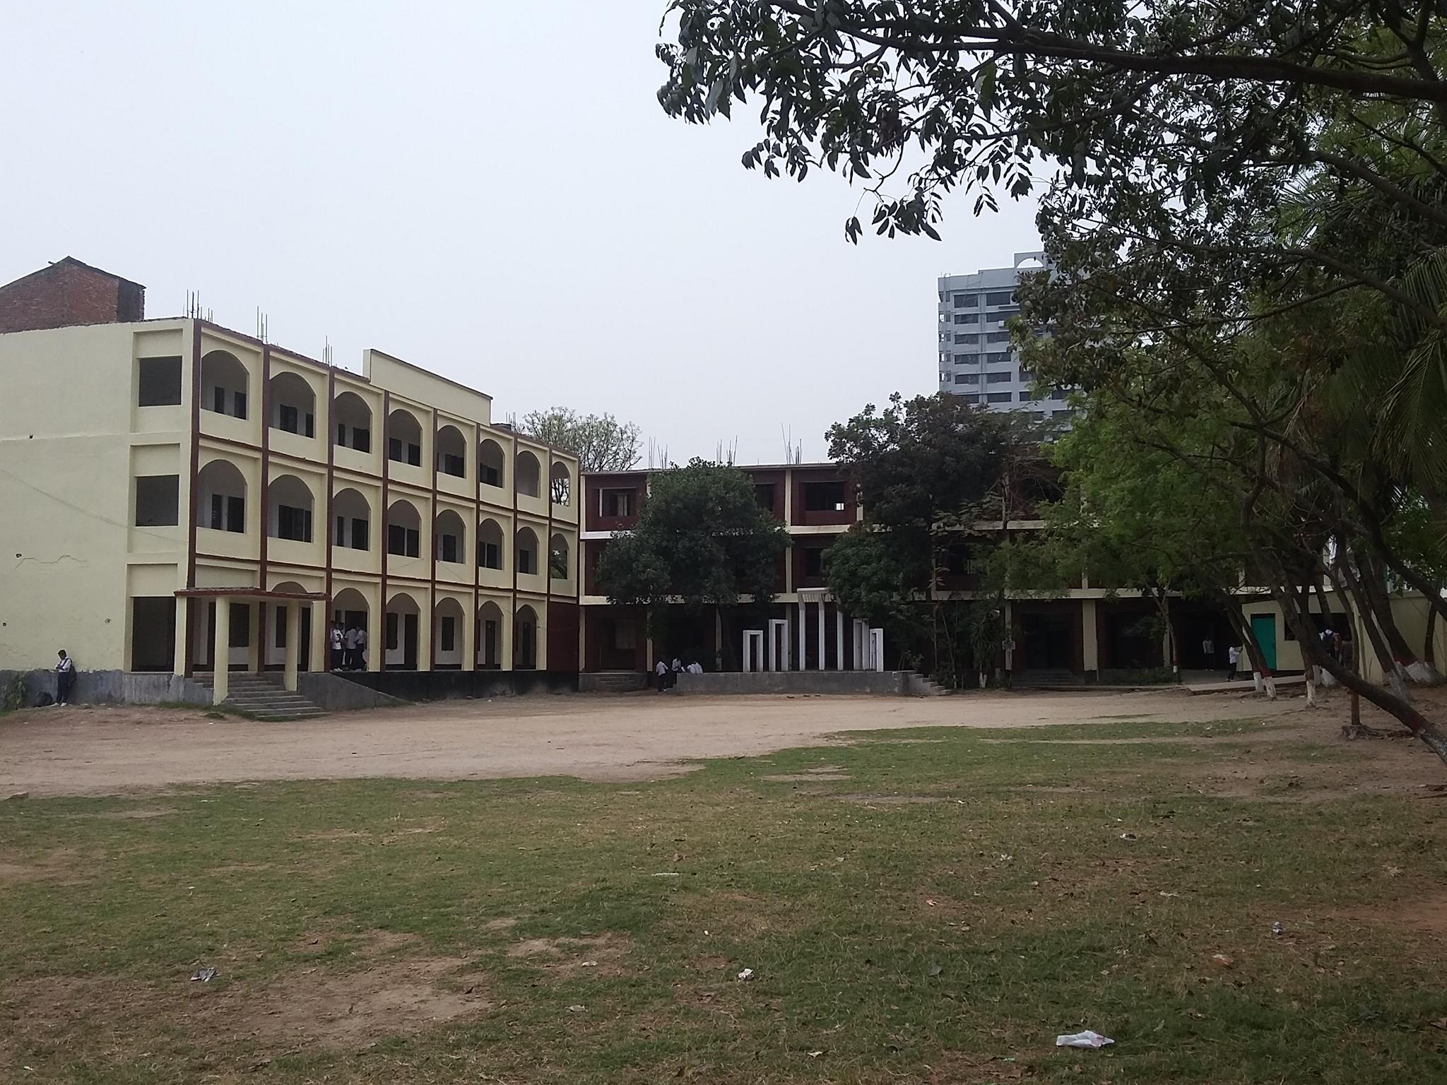
বিদ্যালয়

Slide 14
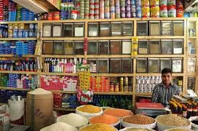
মুদি দোকান

Slide 15
অর্থায়নের শ্রেণীবিভাগ
৬ প্রকার

Slide 16
১। পারিবারিক অর্থায়ন
২। সরকারি অর্থায়ন
৩। আন্তর্জাতিক অর্থায়ন
৪। অব্যবসায়ী প্রতিষ্ঠানের অর্থায়ন
৫। ব্যবসায় অর্থায়ন
৬। ব্যাংক ও আর্থিক প্রতিষ্ঠান

Slide 17
দলীয় কাজ
১। সরকারি অর্থায়ন ব্যাখ্যা কর ।
২। ব্যবসায় অর্থায়ন ব্যাখ্যা কর ।

Slide 18
মূল্যায়ন
আমদানি রপ্তানি কোন ধরনের অর্থায়ন ?
এতিম খানা কোন ধরনের অর্থায়ন ?
পদ্মা সেতু নির্মান কোন ধরনের অর্থায়ন ?
অর্থায়ন কত প্রকার ?
মুদি দোকানের অর্থায়ন কী ভাবে হয় ?

Slide 19
বাড়ির কাজ
অর্থের শ্রেণি বিভাগ ব্যাখ্যা কর ।

Slide 20
ধন্যবাদ

